Slide 1
AJAX - REST

Slide 2

Notes:
La mitad de las respuestas a la clase de hoy es “JSON”

Slide 3


Ajax en ES7
REPASO
ES7 incorpora la interfaz fetch()
let promise = fetch(url);
promise.then(response => …do something… )
O la versión corta
fetch(url).then(response => …do something… )
El uso más simple de fetch() toma un argumento (la ruta del recurso que se quiera traer) y el resultado es una promesa que contiene la respuesta (un objeto Response)
https://developer.mozilla.org/es/docs/Web/API/Fetch_API/Utilizando_Fetch

Slide 4
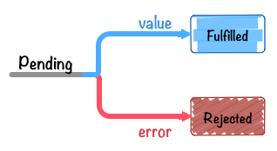
Terminología
REPASO
Una promesa tiene 4 estados
Cumplida (fulfilled)
Rechazada (rejected)
Pendiente (pending)
Finalizada (settled)
Término then
Usando funciones
hazAlgo(exitoCallback, falloCallback);
Usando promesas
hazAlgo().then(exitoCallback, falloCallback);
hazAlgo().then(exitoCallback).catch(falloCallback);
Notes:
En vez de pasar funciones callback a una función, a la promesa le “encadenamos” las funciones callback.

Slide 5
Cómo funciona fetch
REPASO
Ahora, queremos ver el contenido del archivo
fetch('/file.html')
.then(function(r){
return r.text()
}) .then(function(html) {
console.log(html); // Contenido del archivo disponible
}) .catch(function(e) {
console.log("Booo");
})
Esperamos a que resuelva la promesa de Fetch pasando una función al método then().

Slide 6
fetch().then().then()
¿Qué está ocurriendo en cada llamado a la función then()?
fetch('/file.html')
.then(function(r){
return r.text()
}) .then(function(html) {
console.log(html);
}) .catch(function(e) {
console.log("Booo");
})
Respuesta de la solicitud fetch
Procesamiento de la respuesta
(Nos da otra promesa)
Respuesta procesada
Error de conexión

Slide 7
Con await/async
REPASO
async function load2(event) {
event.preventDefault();
let container = document.querySelector("#use-ajax");
container.innerHTML = "<h1>Loading...</h1>";
try {
let response = await fetch(url);
if (response.ok) {
let t = await response.text()
container.innerHTML = t;
}
else
container.innerHTML = "<h1>Error - Failed URL!</h1>";
}
catch (response) {
container.innerHTML = "<h1>Connection error</h1>";
};
}

Slide 8
Procesamiento de la respuesta
El valor de retorno de la promesa de Fetch es un objeto Response con información del request realizado
Cada respuesta puede tener datos en su cuerpo (HTML, texto, imagenes, JSON, etc)
Podemos especificar el tipo de contenido y cómo debe ser tratado, todas estas operaciones dan otra promesa
res.text()
res.blob() // Se usa para media: imagenes, audio, video
res.json()
otros

Slide 9
AJAX REST
Información en formato JSON

Slide 10
Estilos de AJAX
Partial render de páginas
Cargar un fragmento de HTML y mostrarlo en un DIV.
Servicio REST
Cargar un objeto JSON y procesarlo del lado del cliente con Javascript
AJAX
Partial Render
REST

Slide 11
API
Una API es una interfaz que nos da una aplicación para comunicarnos con ella
API
Cliente
Programa Servidor

Slide 12
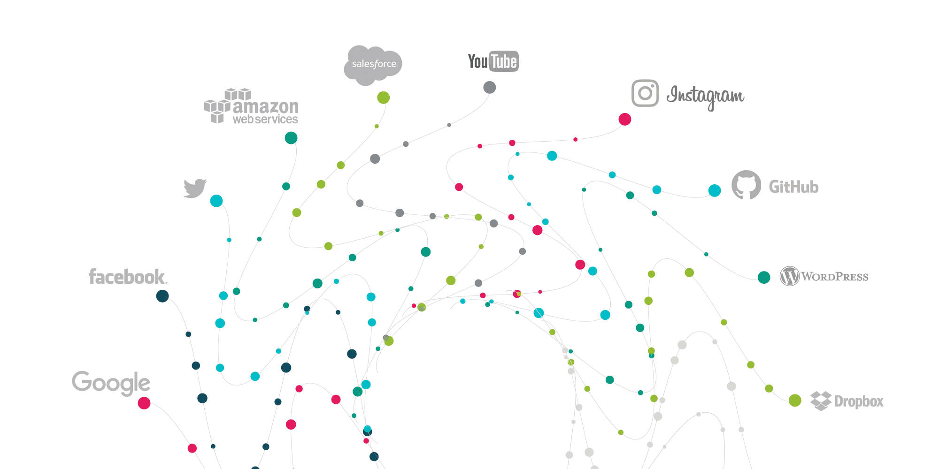
REST
REST: REpresentational State Transfer, es un tipo de arquitectura de desarrollo web que se apoya totalmente en el estándar HTTP.
Es el tipo de arquitectura más natural y estándar para crear APIs para servicios orientados a Internet.
La mayoría de las APIs REST usan JSON para comunicarse.

Slide 13

JSON (Repaso)
REPASO
JavaScript Object Notation
Formato ligero para el intercambio de datos.
Alternativa a XML como representación de objetos.
let objeto =
{
"propiedad": valor,
"propiedad2": valor2,
"arreglo": [val1, val2]
}

Slide 14
REST
Se asocian URLs a recursos.
Al que se puede acceder o modificar mediante los métodos del protocolo HTTP.
Se basa en acciones (llamadas verbos) que manipulan los datos.
POST: Crear un recurso
GET: Obtener uno o muchos recursos
PUT: Actualizar uno o muchos recursos
DELETE: Borrar un recurso
Se utilizan los errores del protocolo HTTP.
200 ok, 404 not found, etc.

Slide 15
API REST - EJEMPLO
GET /facturas (en genérico /facturas)
Acceder al listado de facturas
POST /facturas (en genérico /facturas)
Crear una factura nueva
GET /facturas/123 (en genérico /facturas/:id_fact)
Acceder al detalle de una factura
PUT /facturas/123 (en genérico /facturas/:id_fact)
Editar la factura, sustituyendo la totalidad de la información anterior por la nueva.
DELETE /facturas/123 (en genérico /facturas/:id_fact)
Eliminar la factura

Slide 16
Manejo de errores en REST
Se pueden utilizar los errores del protocolo HTTP:
200 OK Standard response for successful HTTP requests
201 Created
202 Accepted
301 Moved Permanently
400 Bad Request
401 Unauthorised
402 Payment Required
403 Forbidden
404 Not Found
405 Method Not Allowed
500 Internal Server Error
501 Not Implemented

Slide 17
Servicio web-unicen
Vamos a usar un servicio que creamos desde la cátedra.
URL: web-unicen.herokuapp.com
Este servicio:
Guarda información con el siguiente formato:
Id: Es autogenerado (no se pasa al crearlo).
Thing: Un objeto JSON.
En la URL decimos nuestro grupo y que vamos a guardar
/catedraweb/notas para especificar que el grupo catedraweb guarda notas

Slide 18

Usar ID de grupos únicos:
número de grupo,
inicial/es y apellido/s
marca del sitio
/api/groups/1/tpespecial
/api/groups/catedraweb/tpespecial
/api/groups/grupo01/tpespecial
/api/groups/javier/tpespecial

Slide 19


Slide 20
AJAX REST
GET: Obteniendo datos

Slide 21
Servicio web
¿Cómo consulto la información?
Consulta por la colección
Método: GET
URL:
https://60aab45166f1d000177731ea.mockapi.io/api/:endpoint
Consulta por ID
Método: GET
URL:
https://60aab45166f1d000177731ea.mockapi.io/api/:endpoint/:id

Slide 22
Recibir JSON
try {
const url = 'https://60aab45166f1d000177731ea.mockapi.io/api/usuarios';
let res = await fetch(url);
let json = await res.json();
console.log(json);
} catch (error) {
console.log(error);
}
Al ejecutar res.json() se parsea (“compila”) a un objeto automáticamente.

Slide 23
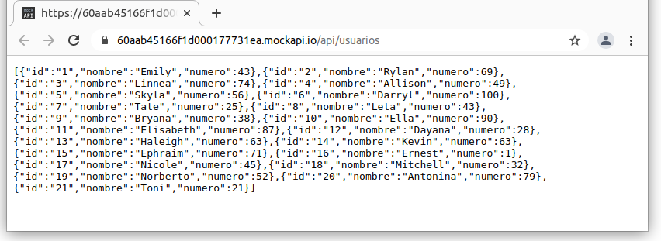
Ver la respuesta JSON
El navegador por defecto siempre hace GET para bajar las páginas
Si ponemos la URL en el navegador vemos directamente el JSON (aunque solo nos sirve para GET, no para otros métodos de HTTP)

Slide 24
¿Cómo usamos la respuesta?
¿Qué sabemos hacer y qué necesitamos?

Slide 25
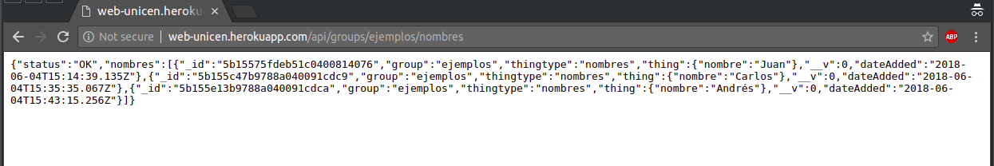
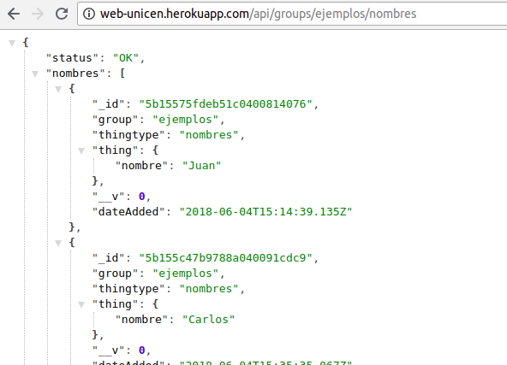
JSON en el navegador
Vemos JSON formateado en el navegador?
Extensión para Chrome:
JSON Formatter

Slide 26
Ejemplo de respuesta
Analizamos la estructura de la respuesta para poder leerla
GET /api/usuarios
[
{
"id":"1",
"nombre":"Emily",
"numero":43
},
{
"id":"2",
"nombre":"Rylan",
"numero":69
},
...
]
Array de todos los registros

Slide 27
Ejemplo - Consulta usuarios
const url = 'https://60aab45166f1d000177731ea.mockapi.io/api/usuarios';
const lista = document.querySelector("#lista_nombres");
lista.innerHTML = "";
try {
let res = await fetch(url); // GET url
let json = await res.json(); // texto json a objeto
console.log(json);
for (const usuario of json) {
let nombre = usuario.nombre;
lista.innerHTML += `<ul>${nombre}</ul>`;
}
} catch (error) {
console.log(error);
}
Llamada asincrónica mediante GET
Recibir info y editar el DOM
Loguear Error
https://codepen.io/ndazeo/pen/yLMbjjR

Slide 28
Solución
Solución ¿completa?
https://codepen.io/ndazeo/pen/yLMbjjR

Slide 29
Estilos de AJAX
Partial render de páginas
Cargar un fragmento de HTML y mostrarlo en un DIV.
Servicio REST
Cargar un objeto JSON y procesarlo del lado del cliente con Javascript
AJAX
Partial Render
REST

Slide 30
Comparativa
Partial Render
REST
let urlHTML = ...;
let r = await fetch(urlHTML);
let html = await r.text();
let div = document.querySe...
contenedor.innerHTML = html;
let url = ".../api/...";
let r = await fetch(url);
let json = await r.json();
let div = document.querySe…
contenedor.innerHTML = ''
for (let data of json.nombres) {
contenedor.innerHTML += "<p>"...
}

Slide 31
Comparativa
Accede a un HTML
Accede a una API
Partial Render
REST
let urlHTML = ...;
let r = await fetch(urlHTML);
let html = await r.text();
let div = document.querySe...
contenedor.innerHTML = html;
let url = ".../api/...";
let r = await fetch(url);
let json = await r.json();
let div = document.querySe…
contenedor.innerHTML = ''
for (let data of json.nombres) {
contenedor.innerHTML += "<p>"...
}

Slide 32
Comparativa
Partial Render
REST
Lee un texto (que sabe que es un HTML)
Lee un JSON
let urlHTML = ...;
let r = await fetch(urlHTML);
let html = await r.text();
let div = document.querySe...
contenedor.innerHTML = html;
let url = ".../api/...";
let r = await fetch(url);
let json = await r.json();
let div = document.querySe…
contenedor.innerHTML = ''
for (let data of json.nombres) {
contenedor.innerHTML += "<p>"...
}

Slide 33
Comparativa
Partial Render
REST
let urlHTML = ...;
let r = await fetch(urlHTML);
let html = await r.text();
let div = document.querySe...
contenedor.innerHTML = html;
let url = ".../api/...";
let r = await fetch(url);
let json = await r.json();
let div = document.querySe…
contenedor.innerHTML = ''
for (let data of json.nombres) {
contenedor.innerHTML += "<p>"...
}
Inserta HTML en el DOM
Arma un HTML con el JSON y lo inserta en el DOM

Slide 34
AJAX REST
POST: Envío de datos

Slide 35
Servicio web-unicen
¿Cómo subo la información?
Envio una solicitud
Método: POST
URL:
https://60aab45166f1d000177731ea.mockapi.io/api/:endpoint
La va a grabar en la colección

Slide 36
Fetch: Opciones
Para enviar datos, necesitamos de fetch un segundo parámetro para indicar opciones
Las opciones permiten definir:
Verbos HTTP (method)
Cuerpo del mensaje (body)
Encabezados (headers)
Otras opciones
fetch(url, opciones).then(...)

Slide 37
Opciones - Fetch POST
Usamos las opciones method, headers y body.
Indicamos el verbo de la solicitud
fetch('http://url...', {
'method': 'POST',
'headers': {
'Content-Type': 'application/json'
},
'body': '{ "nombre": "Juan" }'
})
.then(...
Content-Type dice el tipo de contenido del body enviado
El cuerpo debe ser una cadena (String)

Slide 38
Servicio web-unicen
¿Cómo guardar la información?
Método: POST
URL:
https://60aab45166f1d000177731ea.mockapi.io/api/usuarios
Data: JSON Object
Ejemplo
{
{
"nombre": "Web Unicen!!",
"numero": 1,
}
}

Slide 39
Guardar datos
El objeto thing puede almacenar cualquier información que sea representada mediante JSON.
Ahí guardamos los datos que queremos en nuestro “producto”, “serie”, “noticia” o lo que sea.
Puedo guardar un objeto con subobjetos, un arreglo, o cualquier cosa!
let data = {
"thing":
{
"nombre": "Web Unicen!!"
}
};

Slide 40
Enviar JSON
Este servicio espera siempre un objeto en forma de texto, lo armamos y convertimos a string
let data = {
"nombre": "Web Unicen!!",
"numero": 1,
};
Enviamos el objeto serializado
fetch(url,{
method: 'POST',
headers: {
'Content-Type': 'application/json'
},
body: JSON.stringify(data)
}).then(...)

Slide 41
Ejemplo - Crear Información
try {
let res = await fetch(url, {
"method": "POST",
"headers": { "Content-type": "application/json" },
"body": JSON.stringify(usuario)
});
if (res.status == 201) {
console.log("Creado!");
}
} catch (error) {
console.log(error);
}
https://codepen.io/ndazeo/pen/ZEeKRKE

Slide 42
CORS y Codepen
Los navegadores/servidores tienen políticas de seguridad que en principio evitan que una página acceda a datos de otra
Las políticas CORS permiten relajar estas restricciones de seguridad
Por eso nuestros códigos de Codepen tienen opciones adicionales para permitir esta comunicación con otra página
fetch(url, {
method: 'GET',
mode: 'cors',
}).then(...
https://developer.mozilla.org/en-US/docs/Web/HTTP/CORS

Slide 43
Resumen de cómo ejecuta
Armo el objeto a enviar
Los datos siempre viajan como bits
Lo convierto a String (stringify)
fetch()
Procesa el servidor
asincronico
Sigue con el resto del código
Recibe bits
Lo convierto a JSON
Primer “then()”
Hago lo que tenga que hacer con la RTA
Segundo “then()”

Slide 44
AJAX REST
PUT: Modificación de datos
DELETE: Borrado de datos

Slide 45
AJAX REST
PUT: Modificación de datos

Slide 46
Modificación de datos
¿Qué estrategia tendríamos que adoptar para actualizar un único valor de un objeto?
Ej: cambiar solo el numero del señor Juan
Este servicio sobreescribe todo el objeto “thing” entero, debemos enviar un objeto thing con el apellido también sin cambiar su valor
{
"nombre": "Juan",
"numero": 5
},

Slide 47
Respuesta
Este servicio sobreescribe todo el objeto “thing” entero, debemos enviar un objeto thing con el apellido también sin cambiar su valor.

Slide 48
Fetch - Put
TBC
https://codepen.io/webUnicen/pen/zarEeW

Slide 49
AJAX REST
DELETE: Borrado de datos

Slide 50
Fetch - Delete
TBC

Slide 51
Reflexionemos

Slide 52
TPE: ¿Cómo harían para que esos resultados se muestren en una tabla?
[TBC en el TPE]

Slide 53
Repaso AJAX: Ensalada de tecnologías
Una mezcla donde cada tecnología aporta algo:
Presentación en estándares HTML y CSS.
Display e interacciones dinámicas via DOM.
Intercambio de datos mediante XML (o JSON)
Lectura de datos asincrónica mediante fetch
Y JavaScript para unir todo.

Slide 54
Consecuencias de asincrónico
Creo handlers para objetos que aún no existen.
etc…

Slide 55
EXTRAS

Slide 56

Ejemplo de carga asincrónica de una imágen
Podemos descargar una imagen de forma asincrónica y mostrarla en un tag <img>.
let miImagen = document.querySelector('.mi-imagen'); fetch('https://picsum.photos/200/300.jpg') .then(res => res.blob()) .then(res => { var objectURL = URL.createObjectURL(res); miImagen.src = objectURL; });
se ejecuta el método blob() para que procese el tipo de archivo que esperamos (imagen).
Codepen: https://codepen.io/webUnicen/pen/MGoYEz

Slide 57
Referencias
http://api.jquery.com/jquery.ajax
https://eamodeorubio.wordpress.com/category/webservices/rest/
https://developer.mozilla.org/es/docs/AJAX
http://www.restapitutorial.com/lessons/whatisrest.html
https://developer.mozilla.org/es/docs/Web/JavaScript/Guide/Usar_promesas
https://developers.google.com/web/fundamentals/primers/promises?hl=es
“BulletProof AJAX” Jeremy Keith

Slide 58
AHORA LES TOCA PRACTICAR :D

Slide 59
mockAPI

